Slide 1

Introduction
  Mise à jour de certains éléments après la première révision du projet (cas d’utilisation, déploiement, Gantt).
  Création de nouveaux diagrammes : diagramme de classes et diagramme de réseau.

Slide 2
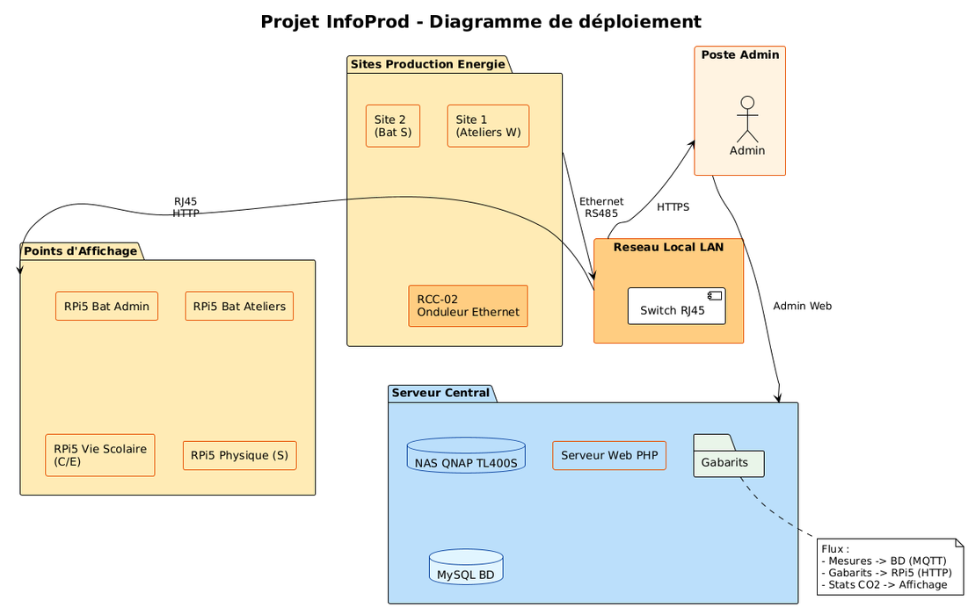
Diagramme de déploiement
Comme la revue N°1, nous avons réparti les tâches pour un travail efficace. Ce diagramme a été corrigé par l'étudiant 3.

Slide 3
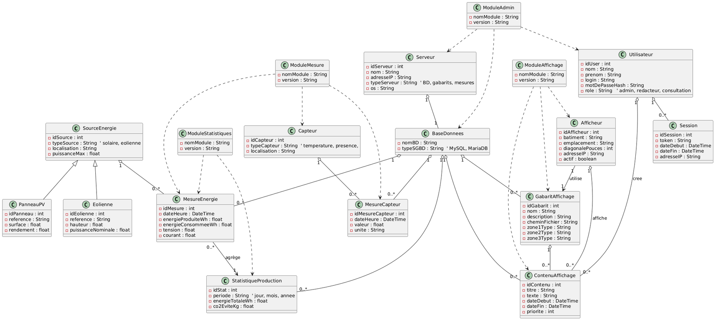
Diagramme de classe
Nous avons également pu corrigé le diagramme de classe

Slide 4
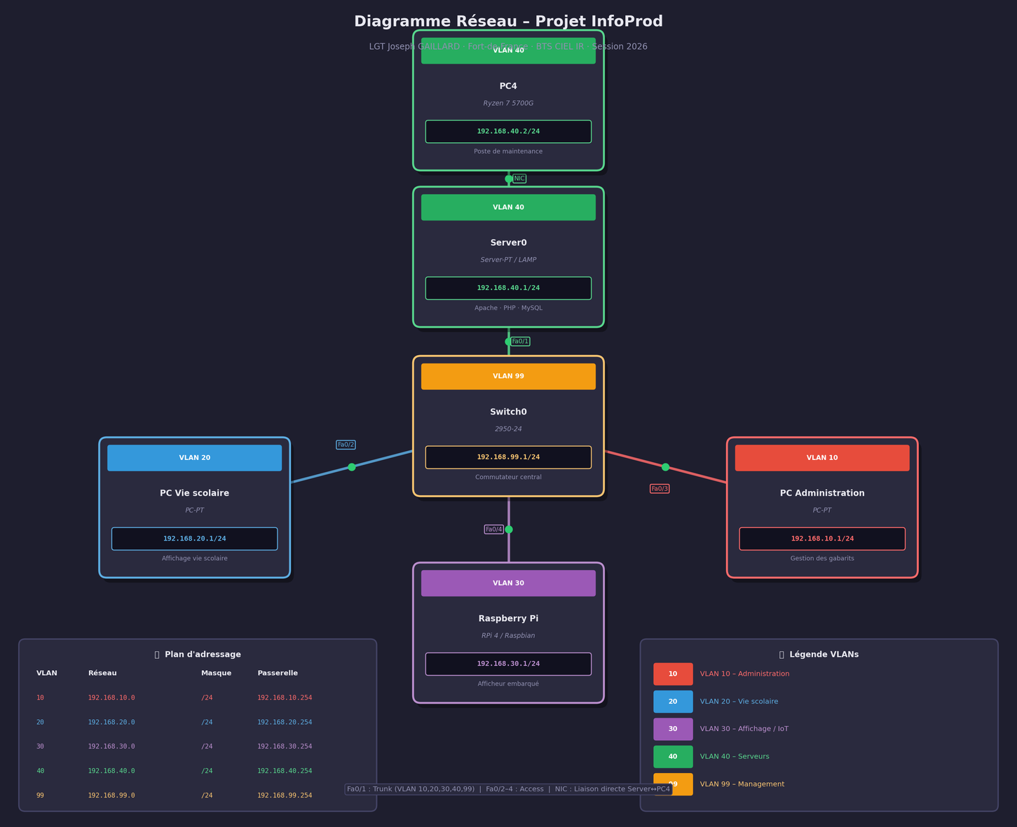
Diagramme de réseau
  Cette simulation permet de modéliser l’architecture réseau.
  Elle évite d’utiliser directement le matériel physique.

Slide 5
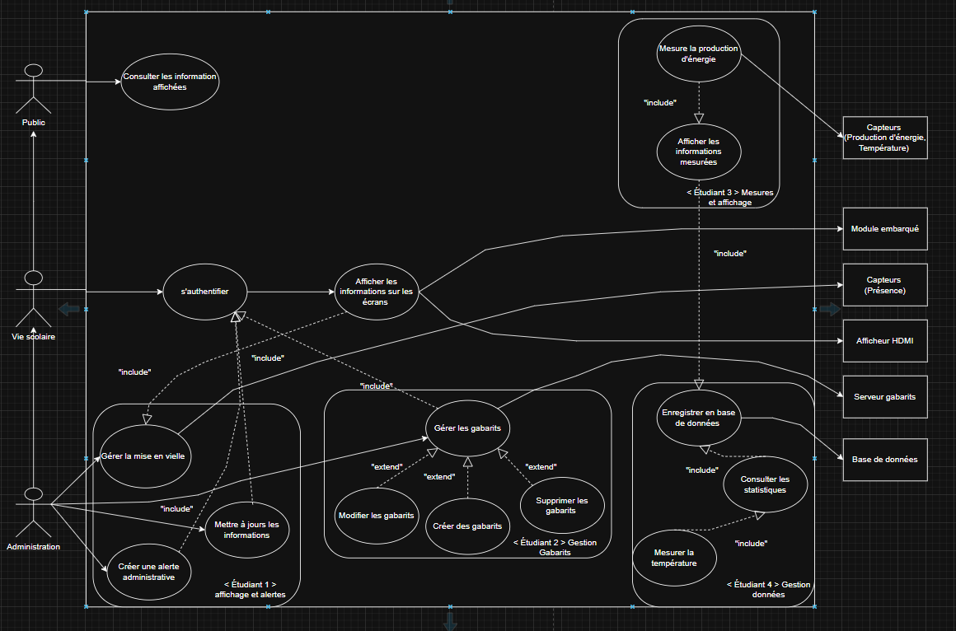
Diagramme de cas d'utilisation

Slide 6
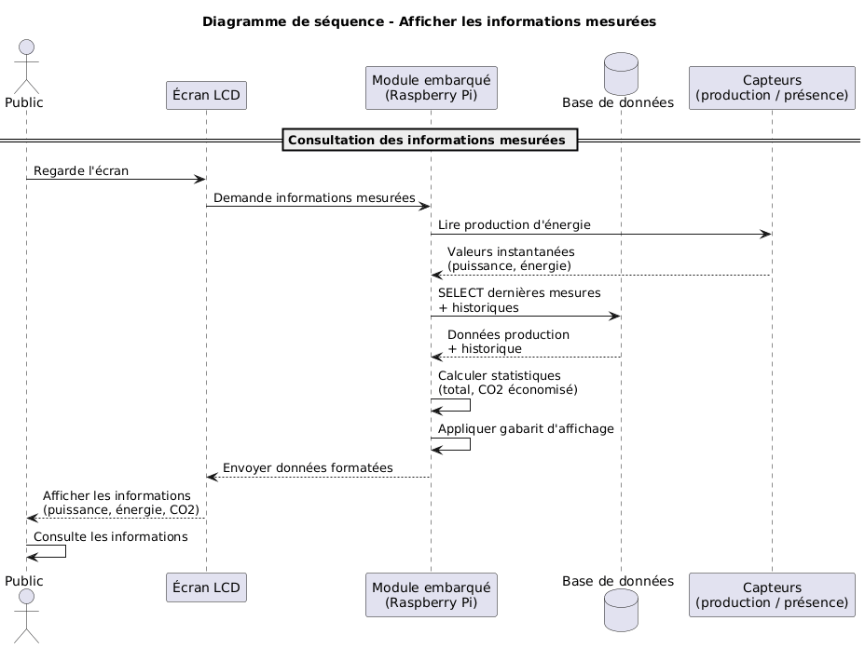
Diagramme de séquence
  L’utilisateur regarde l’écran
  Le Raspberry Pi lit la production d’énergie auprès des capteurs
  L’écran LCD affiche enfin les valeurs

Slide 7
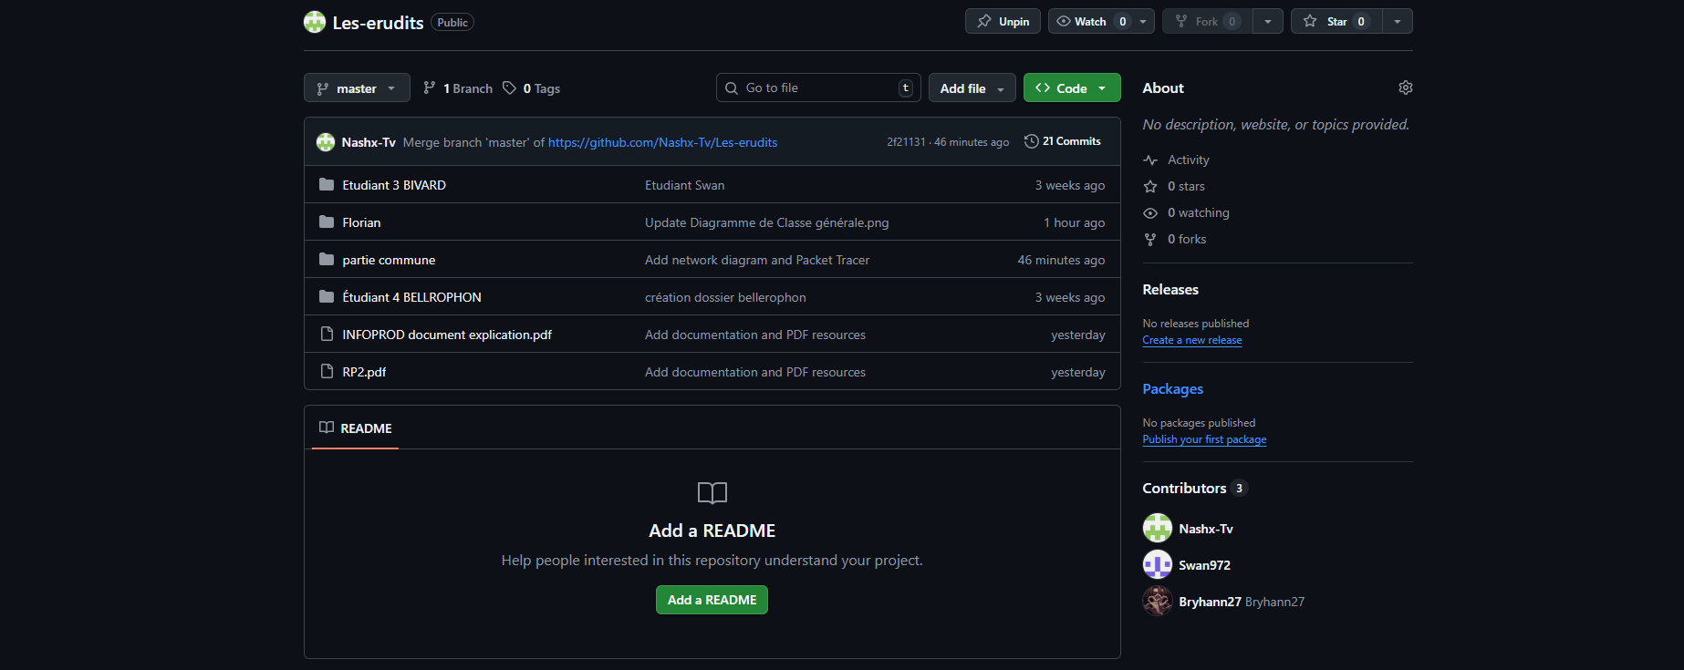
Github Desktop
  mise en place, avec l’aide de camarades d’un autre groupe, un logiciel de versionning.
  Il facilite la collaboration avec le reste du groupe InfoProd.
  et outil m’a beaucoup aidé pour le partage de fichiers.

